Slide 1
Hämähäkki
Miina kertoo

Slide 2
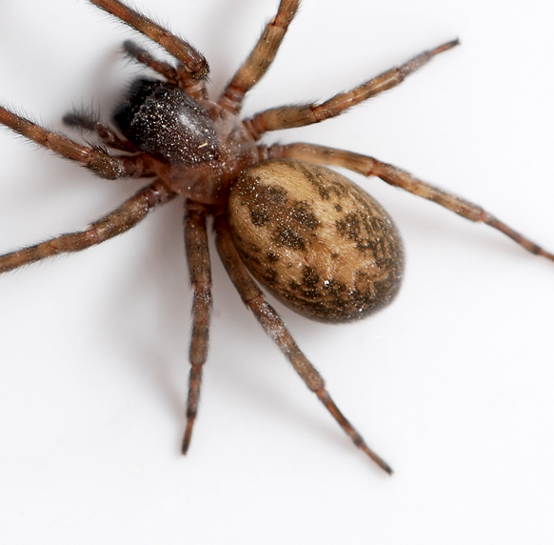
Ulkonäkö / tuntomerkit
Kahdeksan jalkaa.
Hämähäkeillä ei ole siipiä.
Ne voi olla monen värisiä esim.ruskeita

Slide 3
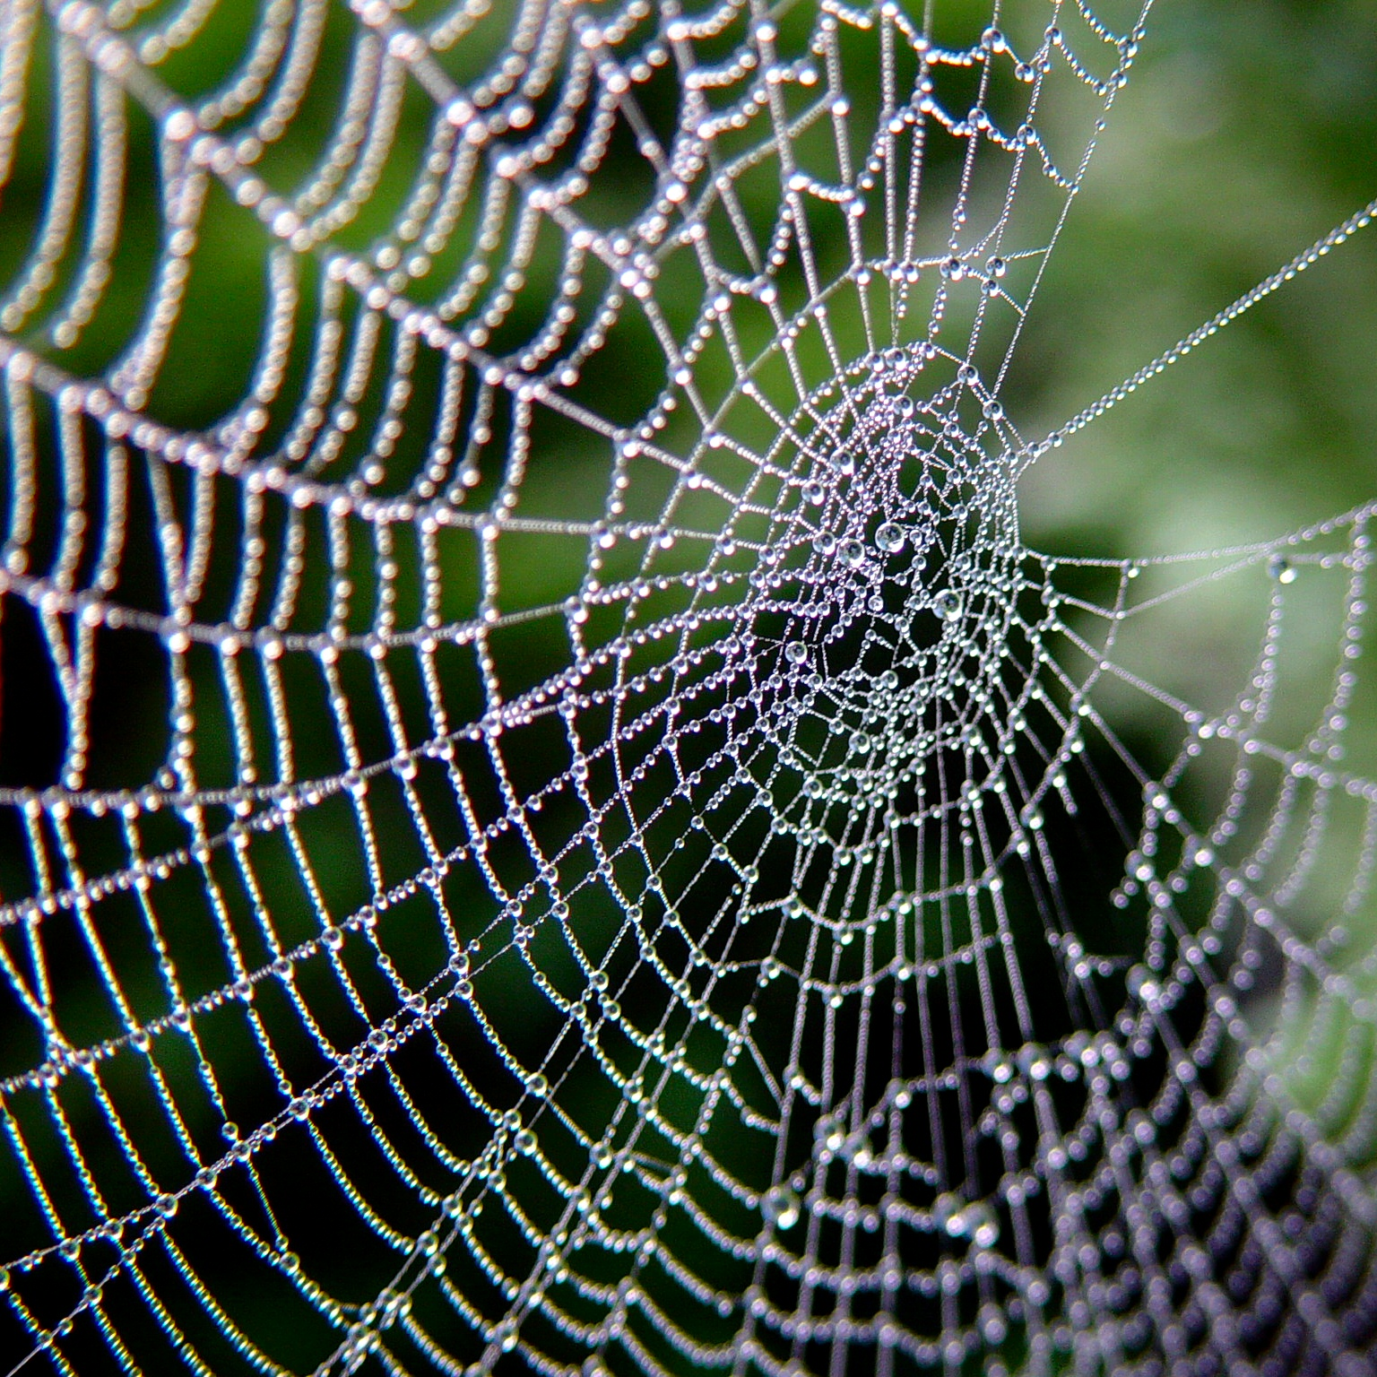
Elinpaikka
Hämähäkki asuu seitissä.
Seitti voi myös olla puussa tai seinässä.
Seitti on hienon näköinen aamukasteessa.

Slide 4
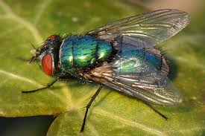
Ravinto
Hämähäkki syö kärpäsiä ja muita ötököitä.
Hämähäkki imee hyönteisestä pehmeän sisällön.
Seitissä on myös hälytyslanka mikä hälyttää että seittiin on tarttunut hyönteinen.

Slide 5
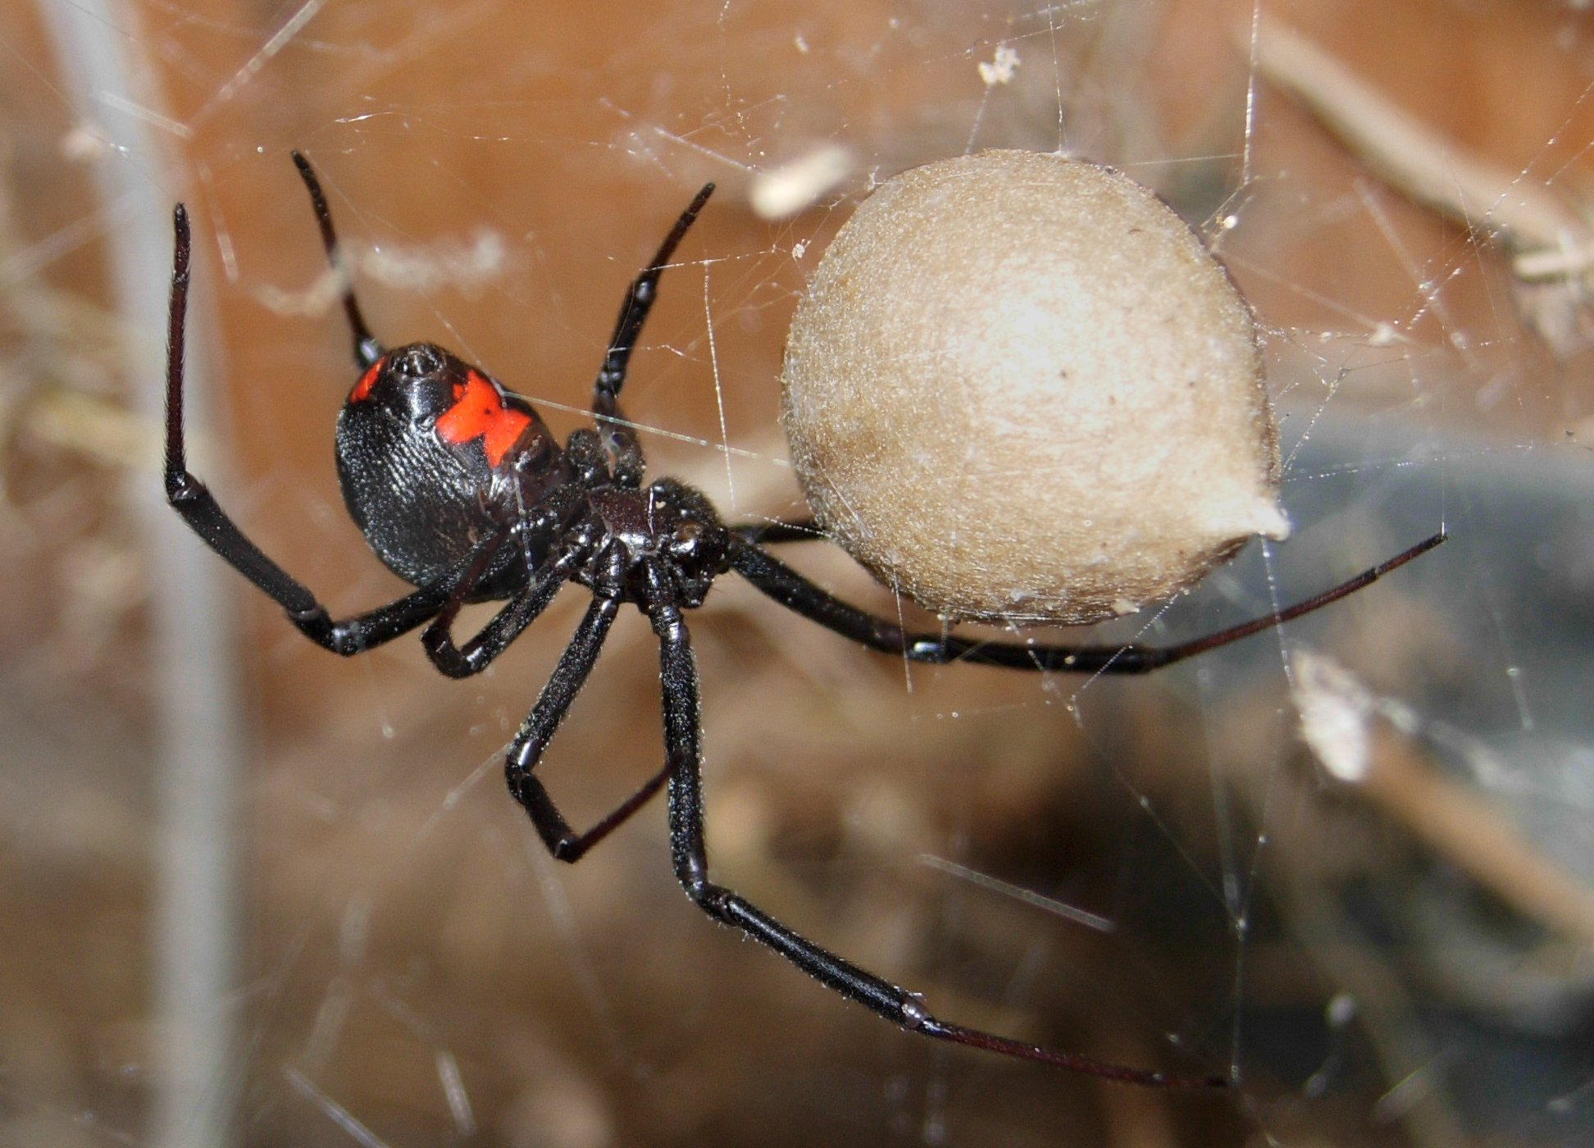
Lisääntyminen
Hämähäkki munii.Munat ovat munakäärössä, seitissä mitä emo vahtii.

Slide 6
Muuta mielenkiintoisa
Hämähäkkejä asuu myös vedessä.
Hämähäkeillä pelotellaan ihmisiä.
Suomessa on 600 eri lajia.
Aamukasteessa seitit näkyy hyvin.
Hämähäkki on myös yksineläjä.

Slide 7
Lähteet
Pisara 4
Ötökkä kirja metsän selkärangattomat
Suomen luonto selkä rangattomat eläimet
Cc search

Slide 8
Kiitos kun katsoit
❤️
😋
😂
😜
😍
☺️
🤗
😘
😍
😂
👶🏻
🙄
😱

